Slide 1
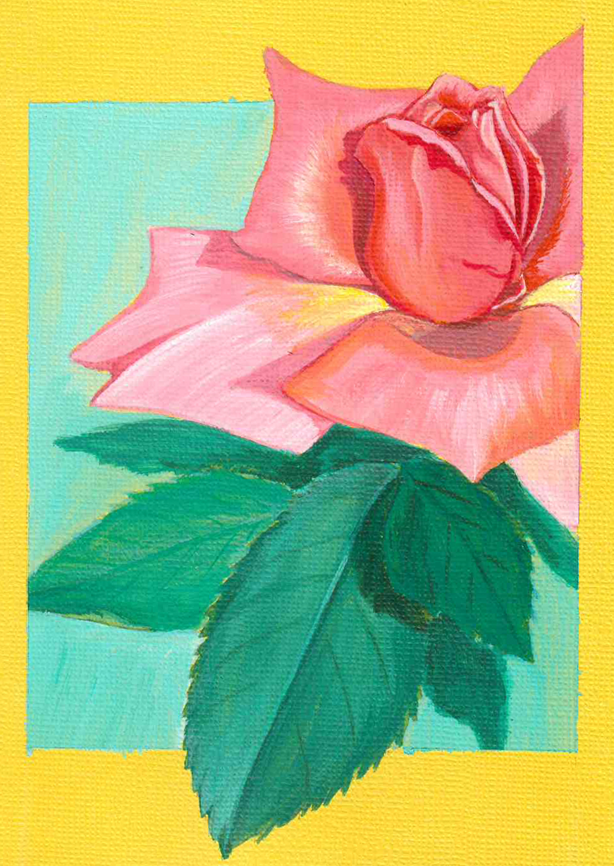
Introducción a ​​
DIBUJANDO LA​​
NATURALEZA​​
​​
Conectar con la naturaleza a través del arte y la observación.​
Clase 3:
Teoría del color y mezcla
Notes:
Buckle up folks we’re about to get ARTSY

Slide 2
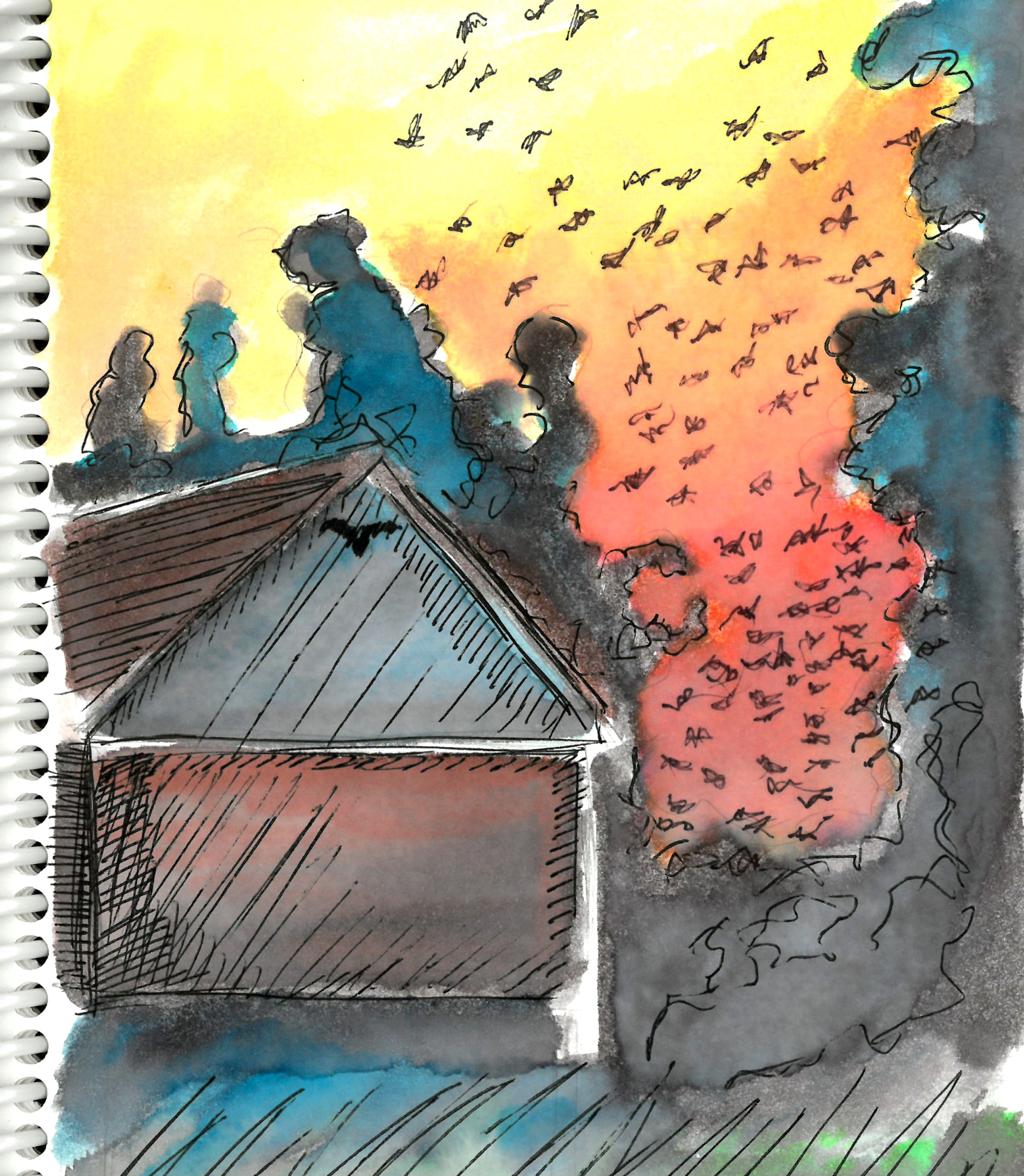
Cronograma:
Actividad de precalentamiento
Introducción a la teoría del color
Mezclando colores
El color en la naturaleza
Actividad de tarea

Slide 3
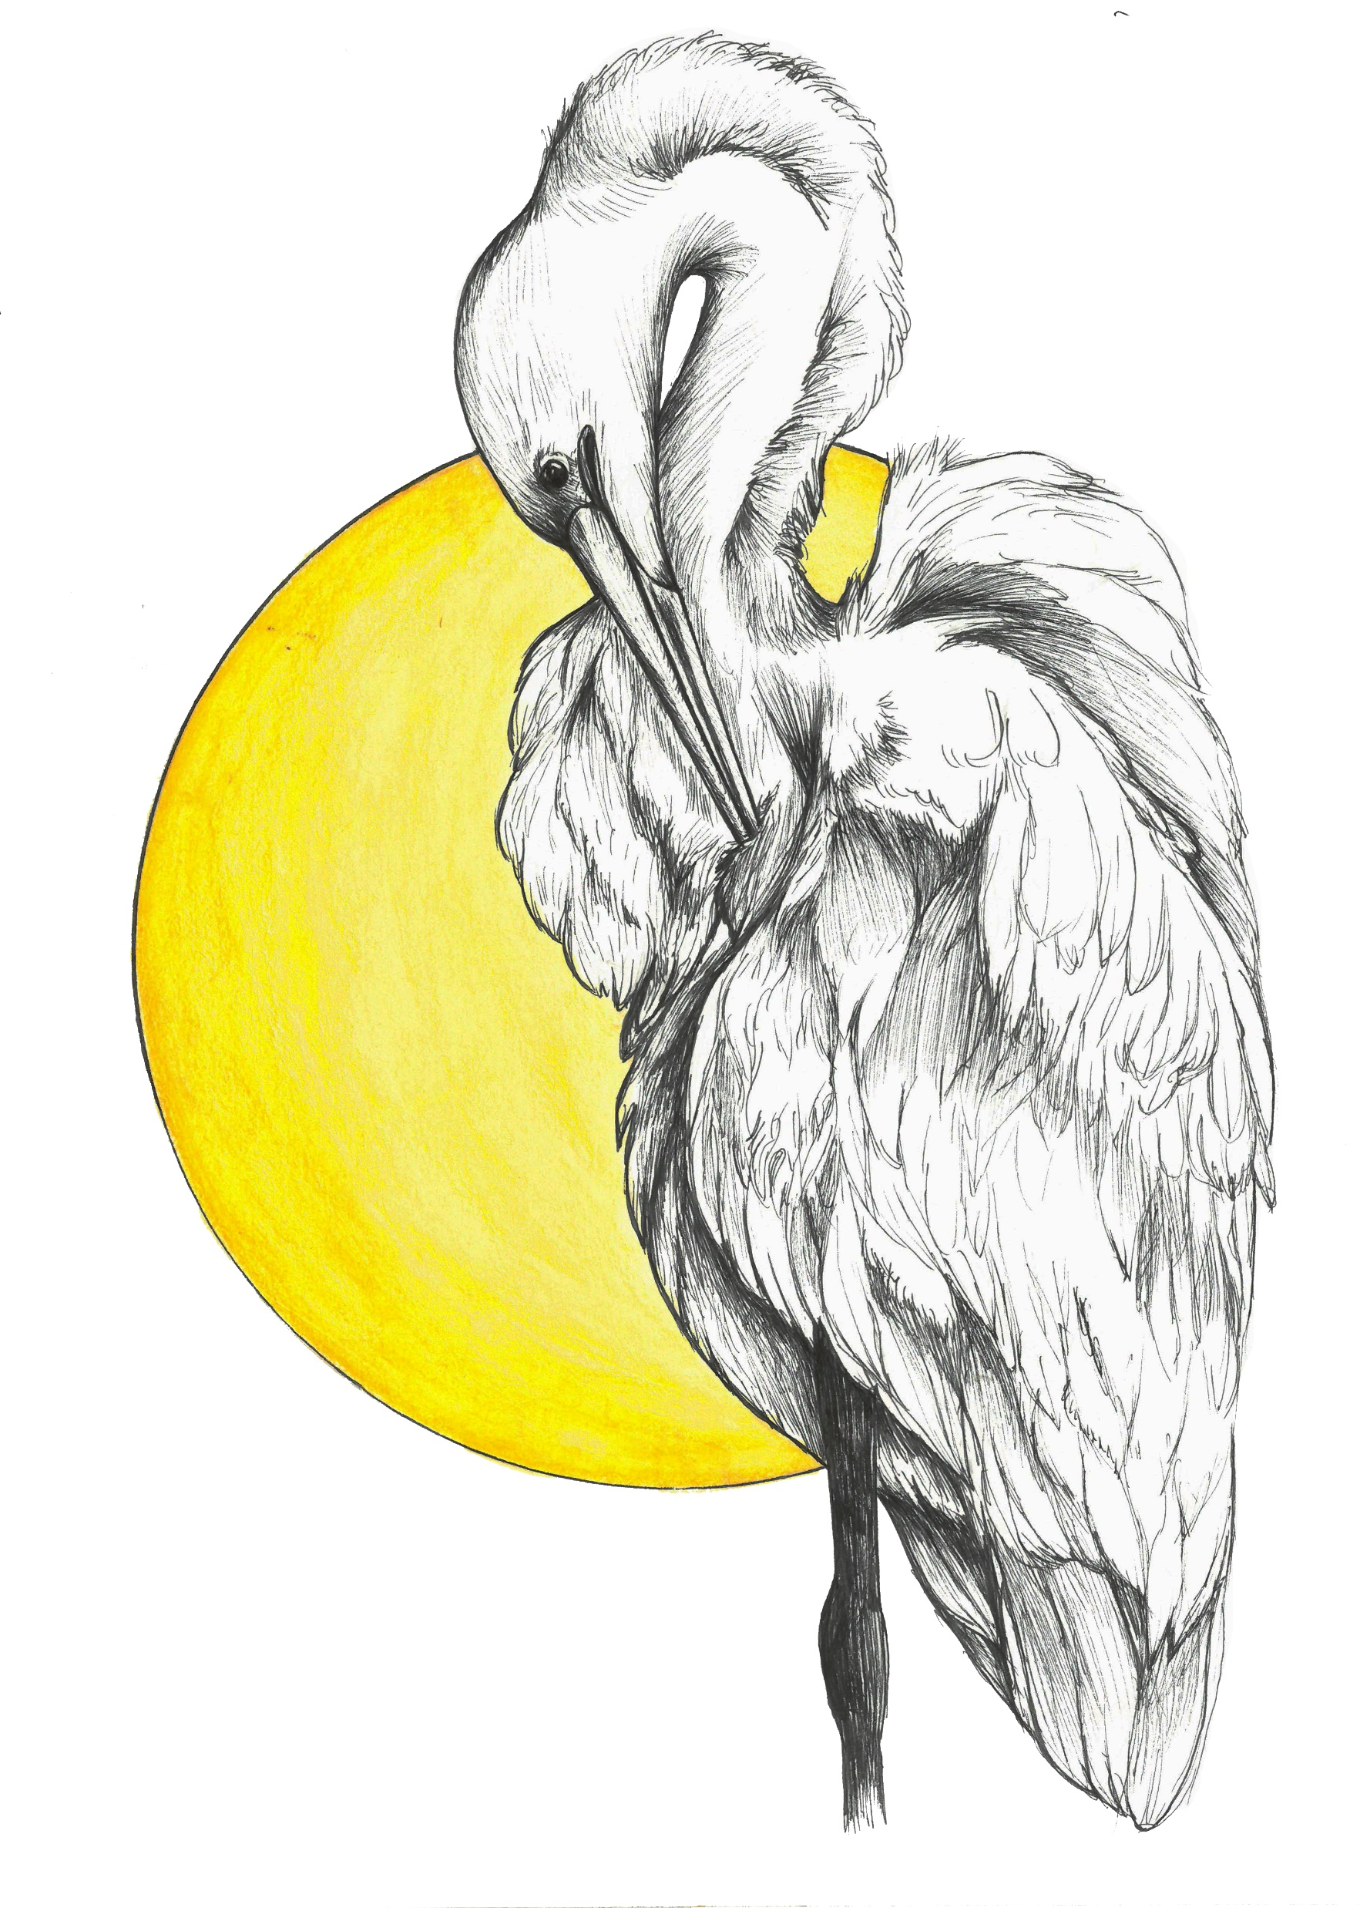
Precalentamiento:
El color y tu estado de ánimo
Elige un color de tu juego de lápices que refleje tu estado de ánimo de hoy.
Dibuja o escribe lo primero que se te ocurre cuando piensas en la palabra naturaleza.
¿El color que elegiste tuvo algún efecto en lo que dibujaste o escribiste?
Notes:
Elige un color entre tus lápices de acuarela que refleje tu estado de ánimo de hoy.
Haz un pequeño dibujo o escribe unas oraciones de lo primero que te viene a la mente cuando piensas en la palabra “naturaleza”, utilizando el color que hayas elegido.
Voy a elegir dos voluntarios: ¿Por qué elegiste este color? ¿El color que elegiste influyó en lo que dibujaste o escribiste? ¿Crees que un color diferente habría tenido un efecto distinto? Comparte tu página de precalentamiento y tus reflexiones con otros compañeros (en Google Classroom si no tenemos tiempo). Si quieres debatir más a fondo sobre este precalentamiento, ven a la reunión de mitad de semana o conéctate más temprano en la próxima clase para socializar.

Slide 4
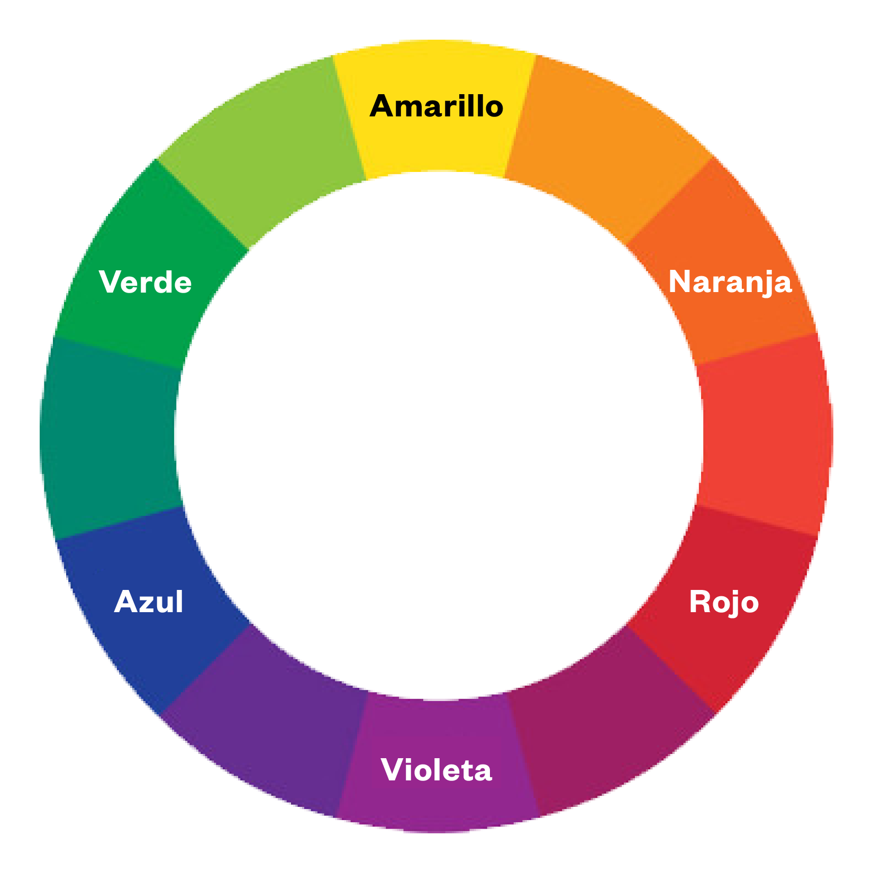
1
3
3
Introducción a la teoría del color
2
2
3
3
El círculo cromático se divide en tres niveles principales:
Colores primaries
Colores secundarios
Colores terciarios
1
1
3
3
2
Notes:
Utilizar un círculo cromático te ayudará a entender las relaciones entre los colores. Entender las relaciones entre los colores te ayudará a elegir qué colores mezclar, cómo desaturar los colores cuando sea necesario, cómo crear armonía de color en tu obra, y cómo hacer que un sujeto se destaque en una pintura.
El círculo cromático se divide en tres niveles principales: colores primarios, secundarios y terciarios.
Primarios: rojo, amarillo, azul.
Los colores secundarios se obtienen mezclando colores primaries. Secundarios: rojo+amarillo = naranja; amarillo+azul = verde; azul+rojo = morado.
Terciarios: los colores intermedios como el amarillo verdoso, el rojo anaranjado o el azul morado. Los colores terciarios se obtienen mezclando colores primarios con colores secundarios.
A continuación, veamos cuatro de las relaciones de color más frecuentes: complementarias, análogas, monocromáticas y de temperatura.

Slide 5
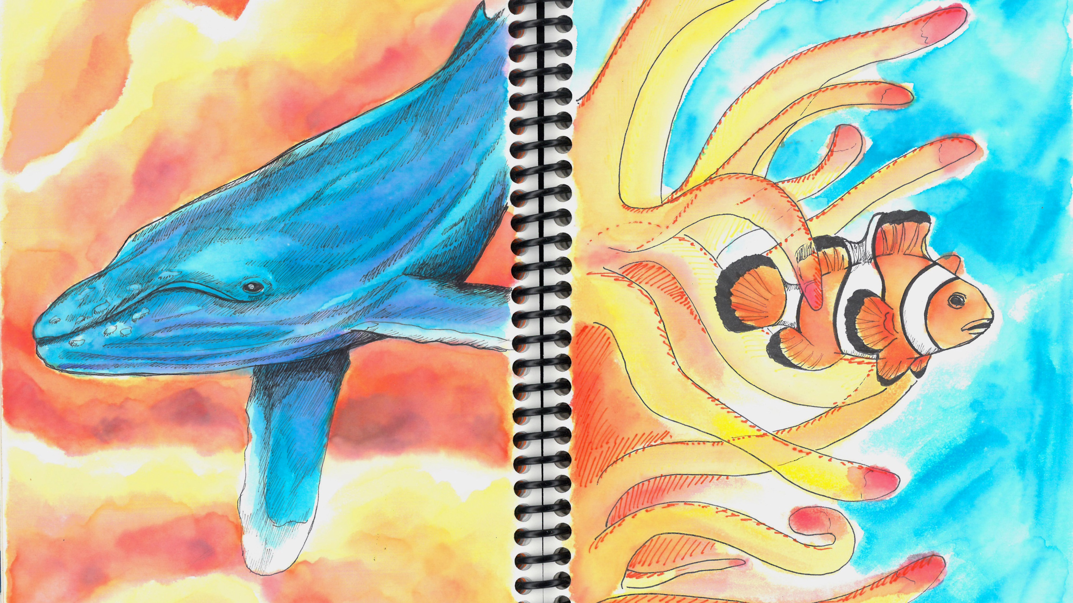
Colores complementarios = los colores que se encuentran opuestos en el círculo cromático
Colores análogos = tres colores que se encuentran uno al lado del otro en el círculo cromático
Notes:
Los colores complementarios son dos colores que se encuentran opuestos en el círculo cromático. Estos colores generan cierto drama visual.
Amarillo y morado, azul y naranja, rojo y verde
Los colores complementarios aparecen mucho en los anuncios publicitarios. Es probable que tu equipo deportivo favorito utilice colores complementarios en su gama de colores.
Los colores análogos son tres colores que se encuentran uno al lado del otro en el círculo cromático. Generan armonía de color y suelen ser los que se ven en la naturaleza.
Amarillo, verde, y azul; Verde, azul, y violeta; Violeta, rojo, y naranja; Rojo, naranja, y amarillo
Siempre hay que dejar que un color predomine, y utilizar sus colores análogos para crear profundidad.
¿Dónde ves el uso de colores complementarios y análogos en estas páginas del diario? ¿Qué efecto tiene en el modo en que ves estas imágenes?

Slide 6
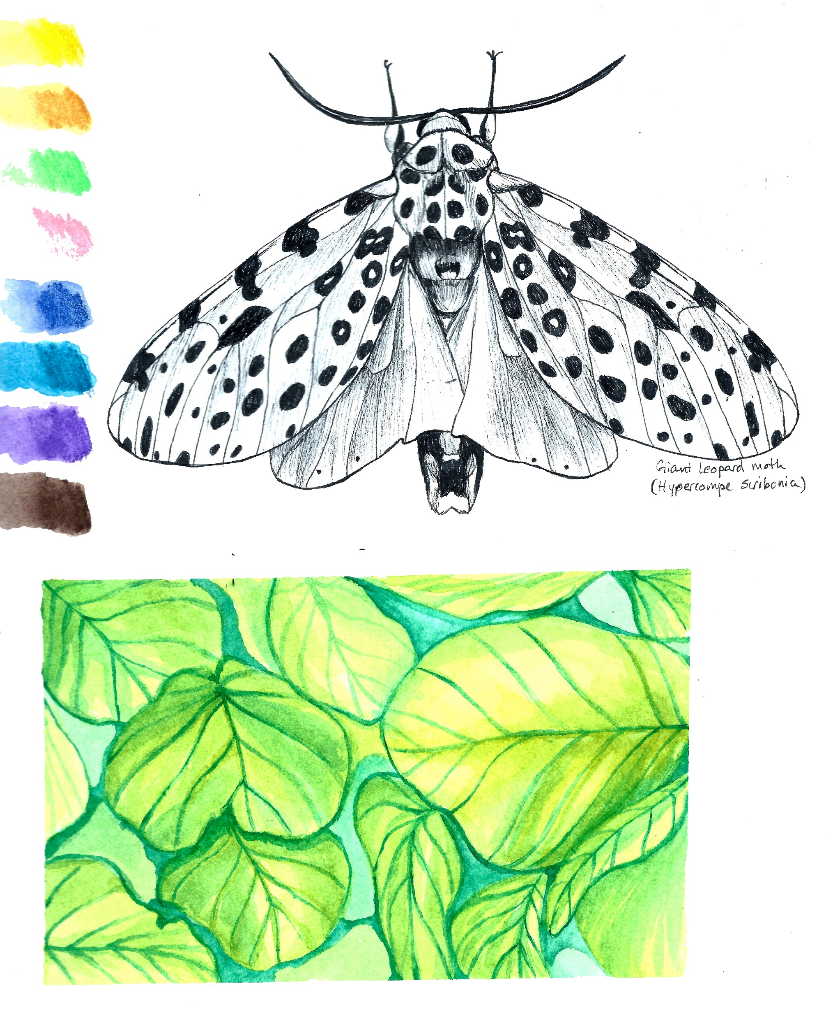
Monocromático = que contiene o usa un solo color
Notes:
Monocromo significa un color, por lo que una obra de arte monocromática es aquella que incluye un solo color.
Puedes utilizar toda la gama de valores de un color para crear profundidad en una obra de arte monocromática.
Agregar más pigmento le dará un tono más oscuro, mientras que agregar más agua le dará un tono más claro.
El uso de monocromo puede reducir una pintura a su forma más simple para que el enfoque de la obra de arte esté en los elementos físicos puros de forma y textura. También es una excelente manera de practicar el uso de los diferentes valores de un color.

Slide 7
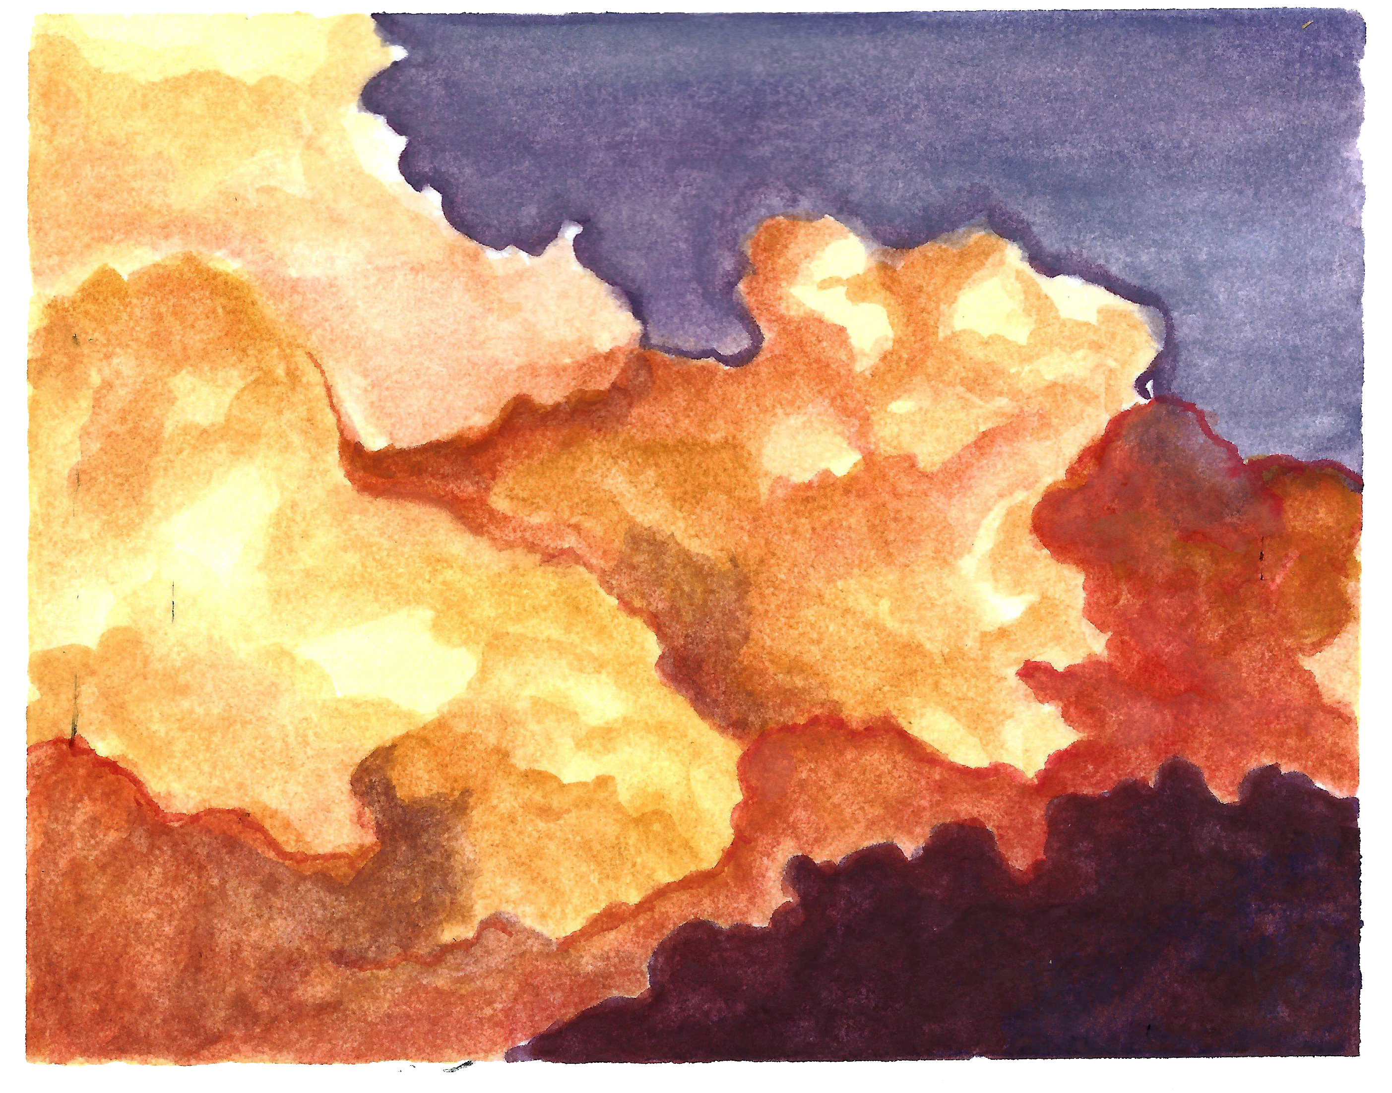
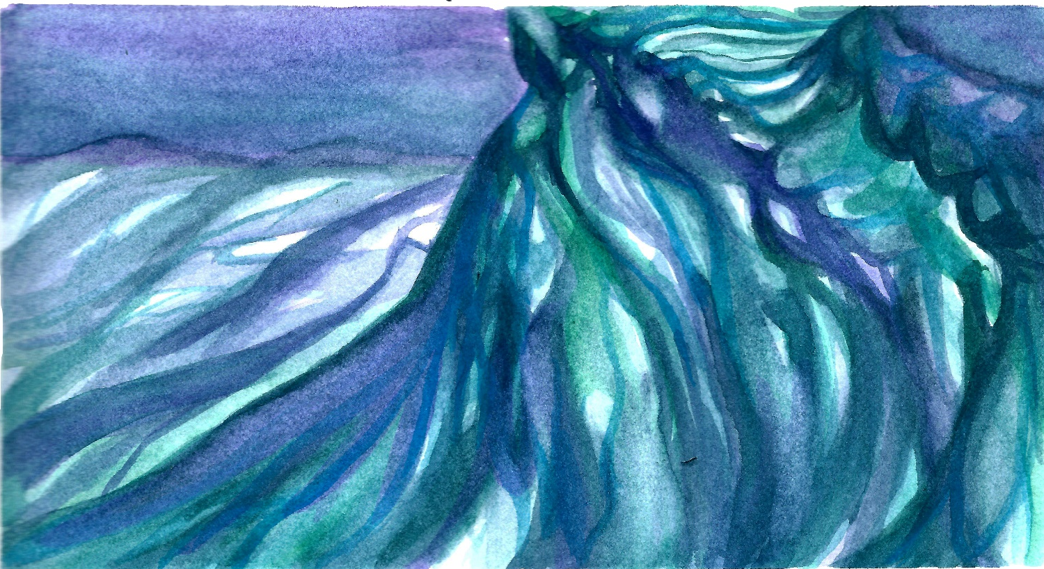
Temperatura del
color
Color cálido = usando rojos, amarillos y naranjas.
Color frío = usando azules, verdes y morados.
Notes:
La temperatura del color se refiere al nivel de calidez contenido dentro de un color. Los colores se pueden clasificar en cálidos o fríos. Los colores cálidos y fríos contrastarán bien entre sí.
Colores cálidos = Puedes hacer que una pintura se sienta cálida usando rojos, amarillos y naranjas para evocar calidez. Estos colores nos recuerdan cosas como el sol, el fuego o el día.
Color frío = Puedes usar azul, verde y morado para evocar una sensación de frescura porque estos colores nos recuerdan cosas frías como el agua, la hierba o la noche.

Slide 8
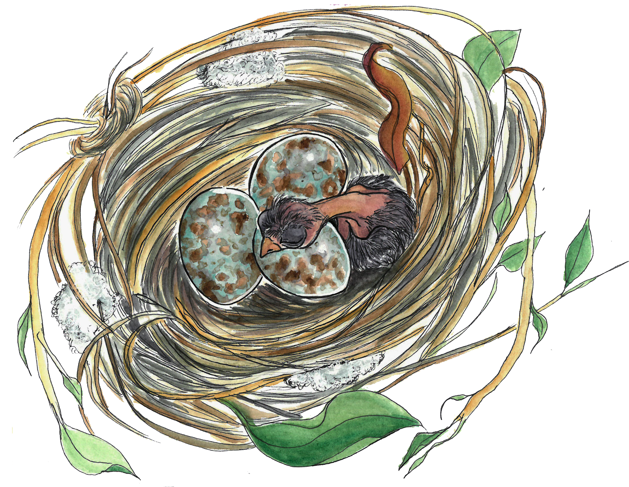
Demostración de
mezcla de colores
Notes:
Consejos para mezclar colores:
Comienza con un color de base. Con los lápices de acuarela, un buen modo de mezclar es empezar en seco, acumular color y luego añadir una pequeña cantidad de agua a la vez. Recuerda que los lápices de acuarela se secan enseguida, por lo que tienes que mezclar rápido una vez que empieces a añadir agua.
Ten en cuenta la “temperatura” del color: usar tonos verdes, azules y morados hará que el color sea más “frío”, mientras que usar tonos rojos, amarillos y naranjas hará que el color sea más “cálido”.
Mezclar colores complementarios es una buena manera de crear colores desaturados. Esto resulta útil para aquellos colores que pueden parecer demasiado vibrantes al principio.
Trata de no añadir el color negro. Intenta oscurecer los colores añadiendo tonos marrones, azules o morados a tu base. Si quieres añadir color negro, recuerda que con solo un poco es suficiente.
Si quieres colores más claros, añade más agua.
Cuando se trabaja con lápices de acuarela, siempre es una buena idea empezar con tonos claros para luego pasar a los oscuros. Siempre puedes volver y añadir más capas de color, pero es más difícil quitar el color una vez que lo has aplicado.

Slide 9
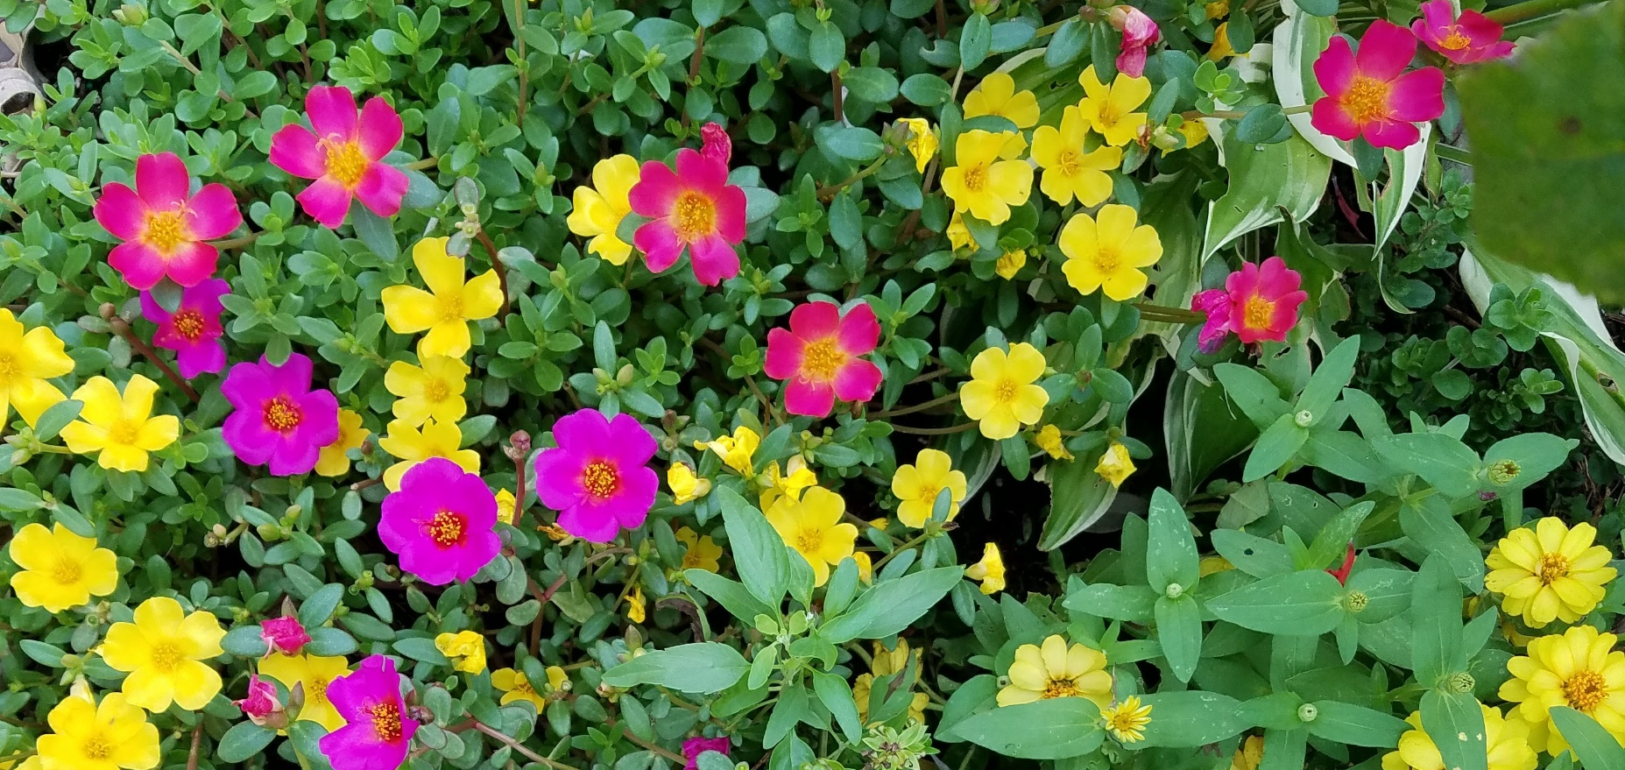
Color en la naturaleza
Notes:
Los colores ayudan a las plantas y los animales a sobrevivir en la naturaleza de tres formas principales: favoreciendo su reproducción, permitiéndoles esconderse de los depredadores y actuando como advertencia al momento de defenderse.

Slide 10
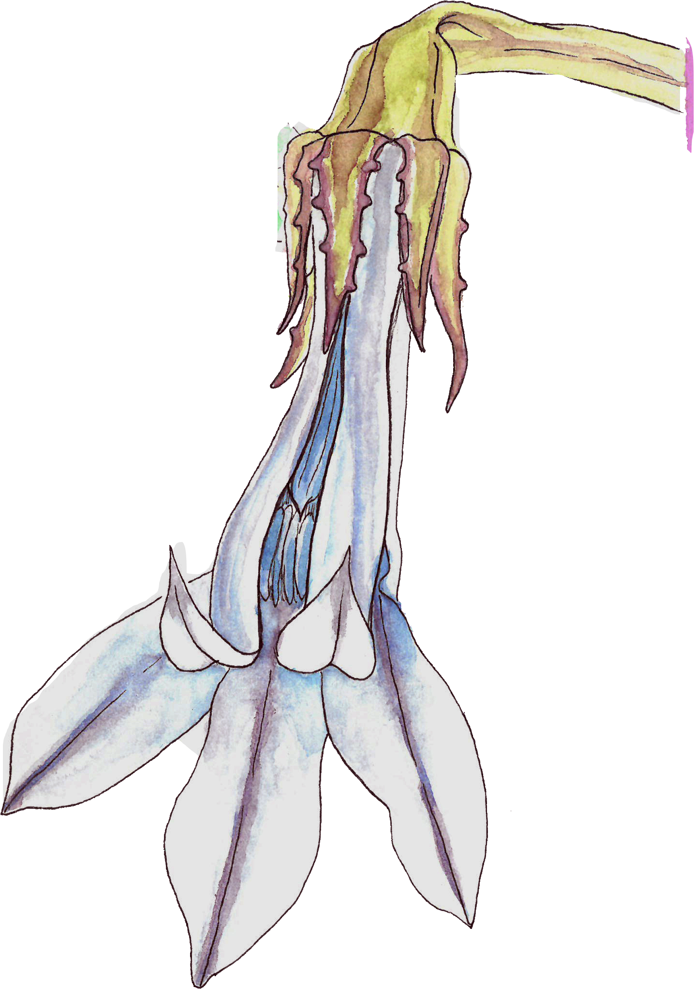
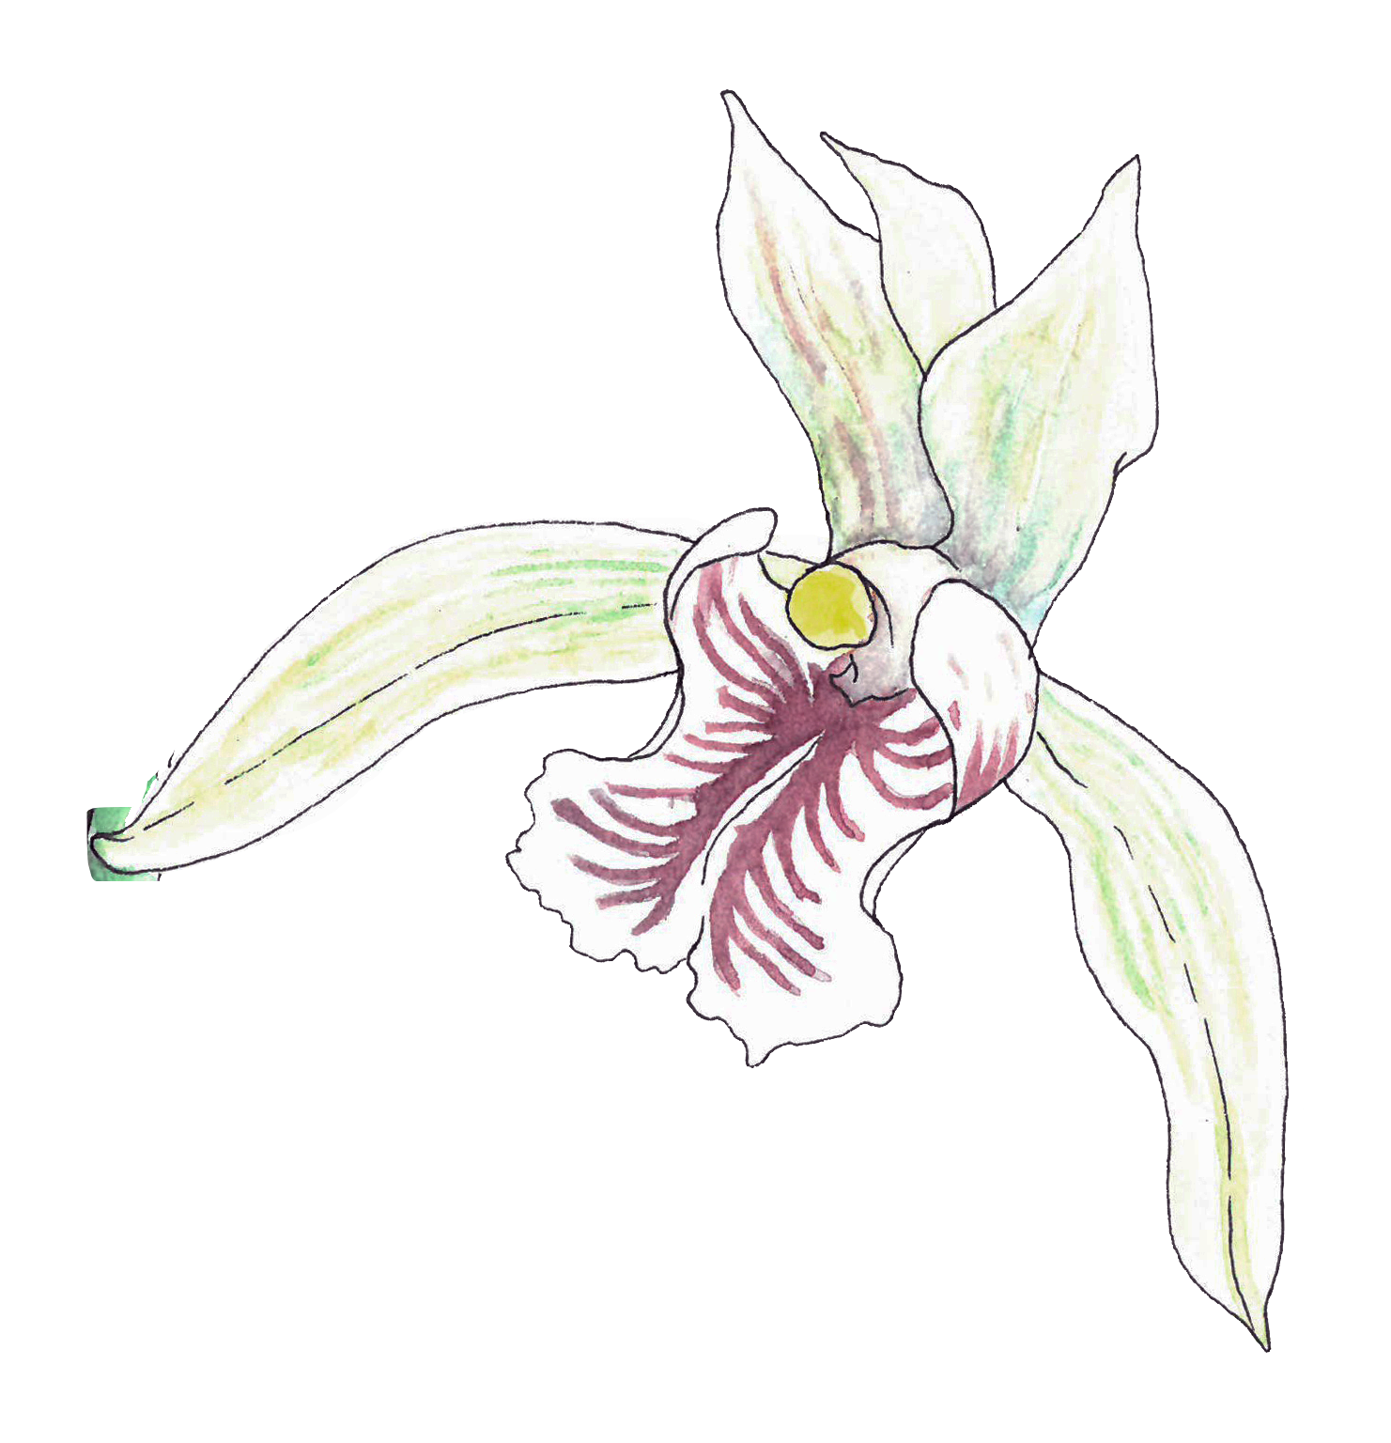
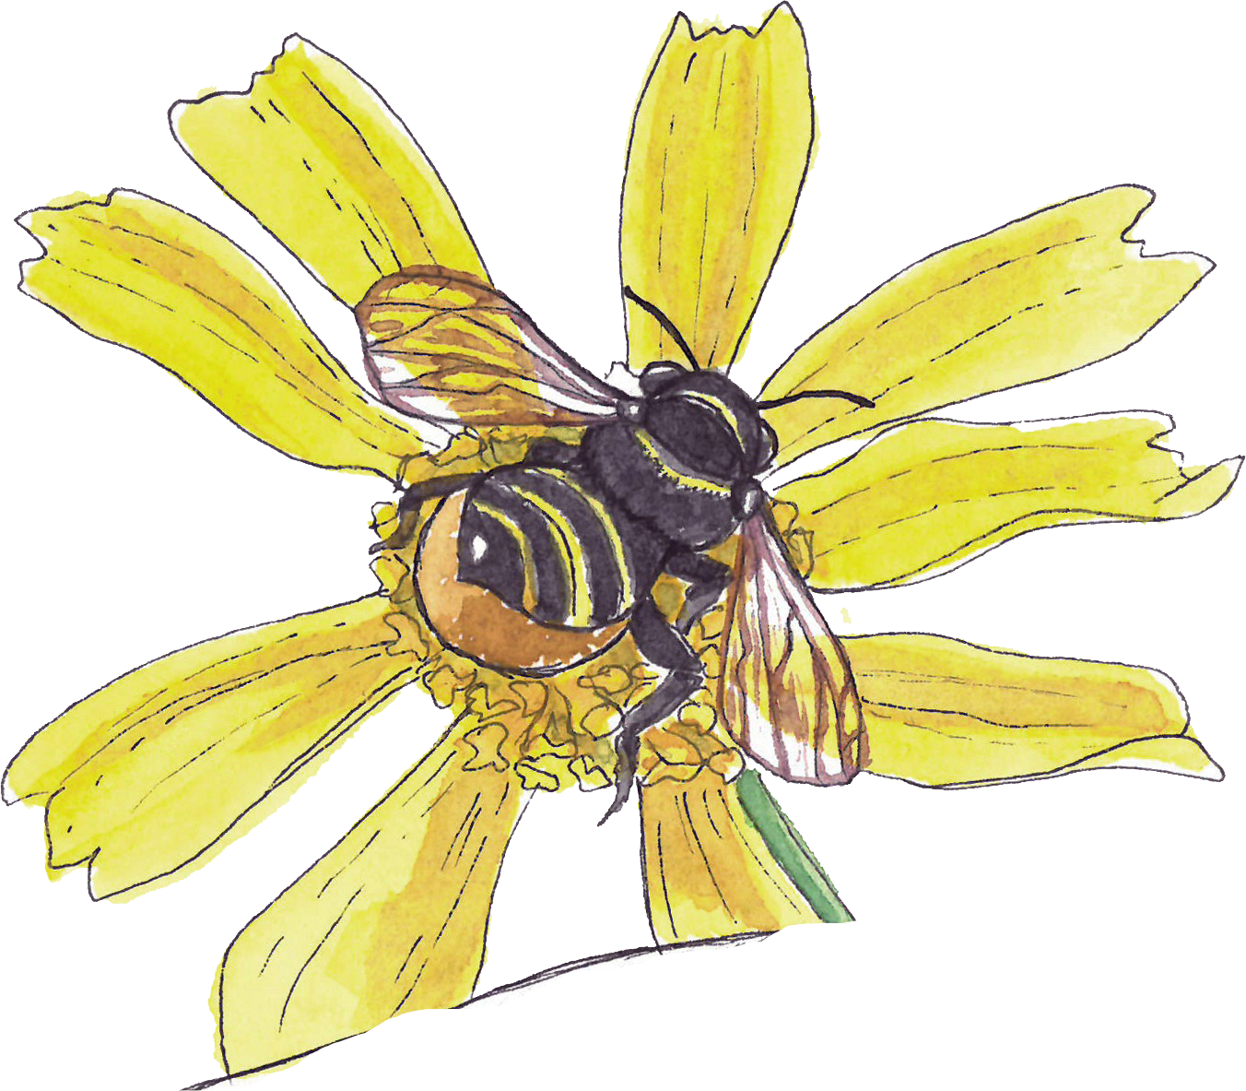
Polinización
Notes:
Polinización/Reproducción
Los diferentes colores atraen a distintos polinizadores.
Murciélagos: blanco opaco, verde o morado. Abejas: blanco brillante, amarillo, azul o luz ultravioleta. Escarabajos: blanco opaco o verde. Aves: escarlata, naranja, rojo o blanco.
Además, muchas flores polinizadas por insectos tienen unas marcas en los pétalos llamadas guías de néctar, que guían al insecto directamente hacia el néctar y el polen de la flor.
Estas tres flores son polinizadas por abejas, pero solo en dos de ellas se pueden ver las guías de néctar.

Slide 11
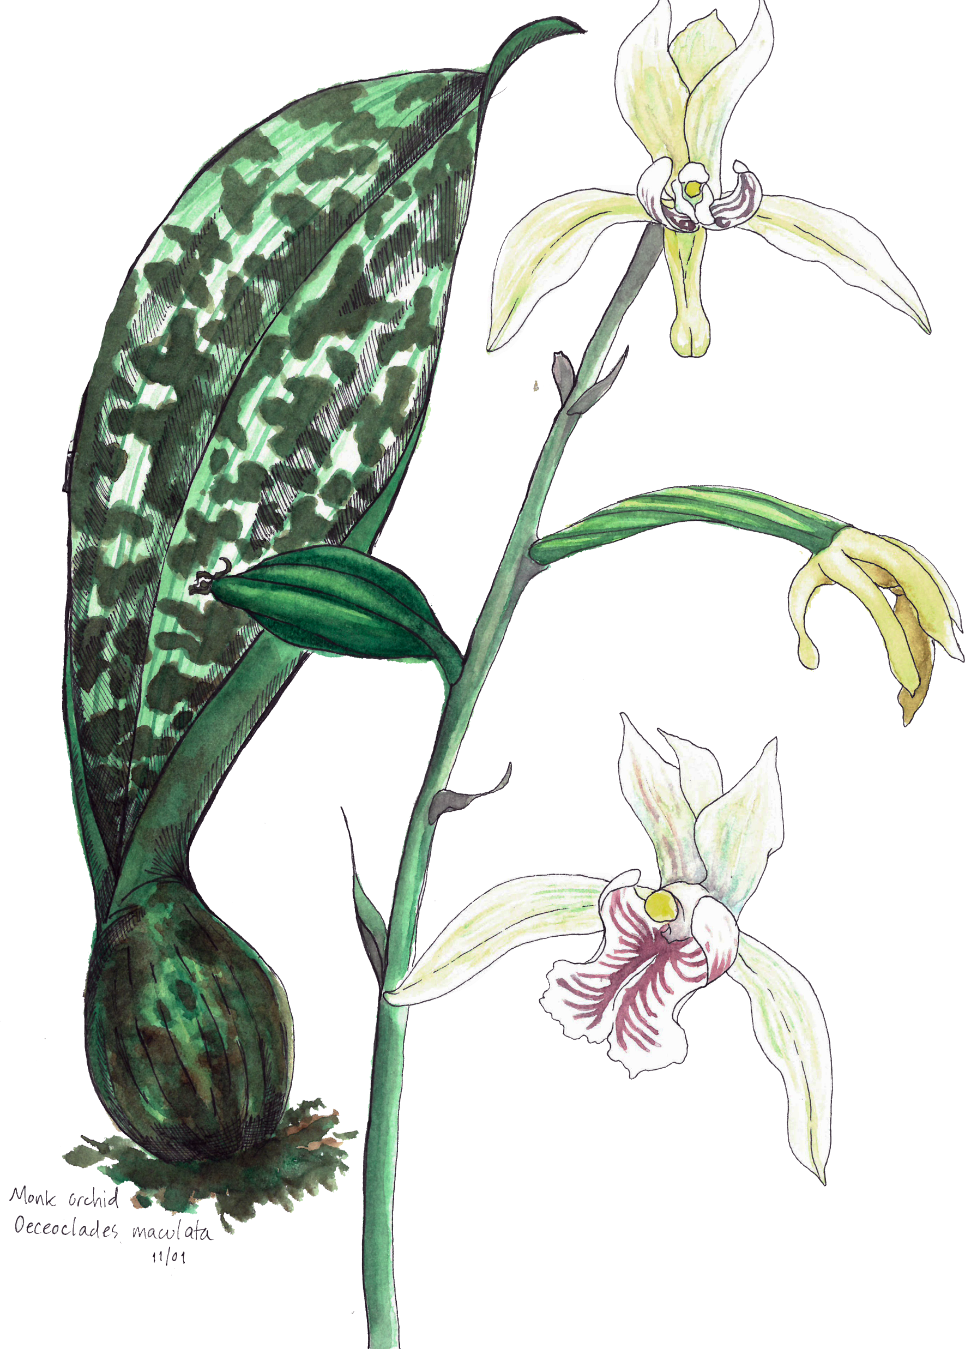
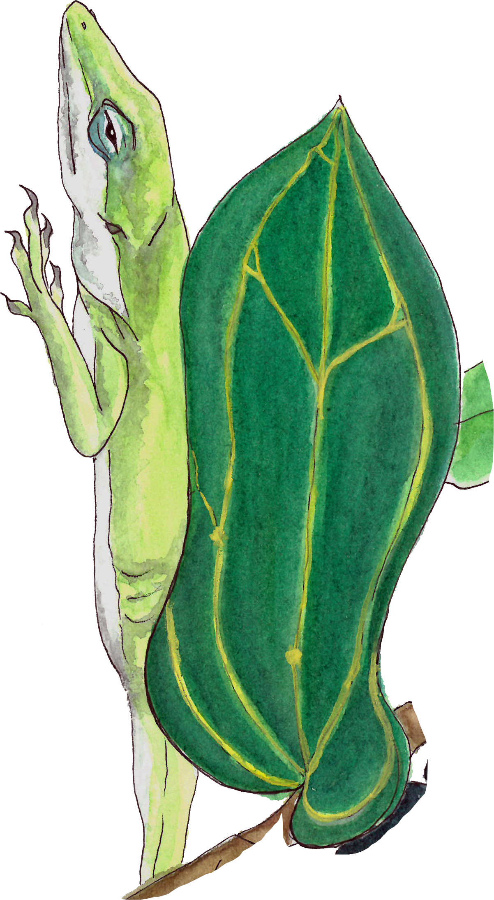
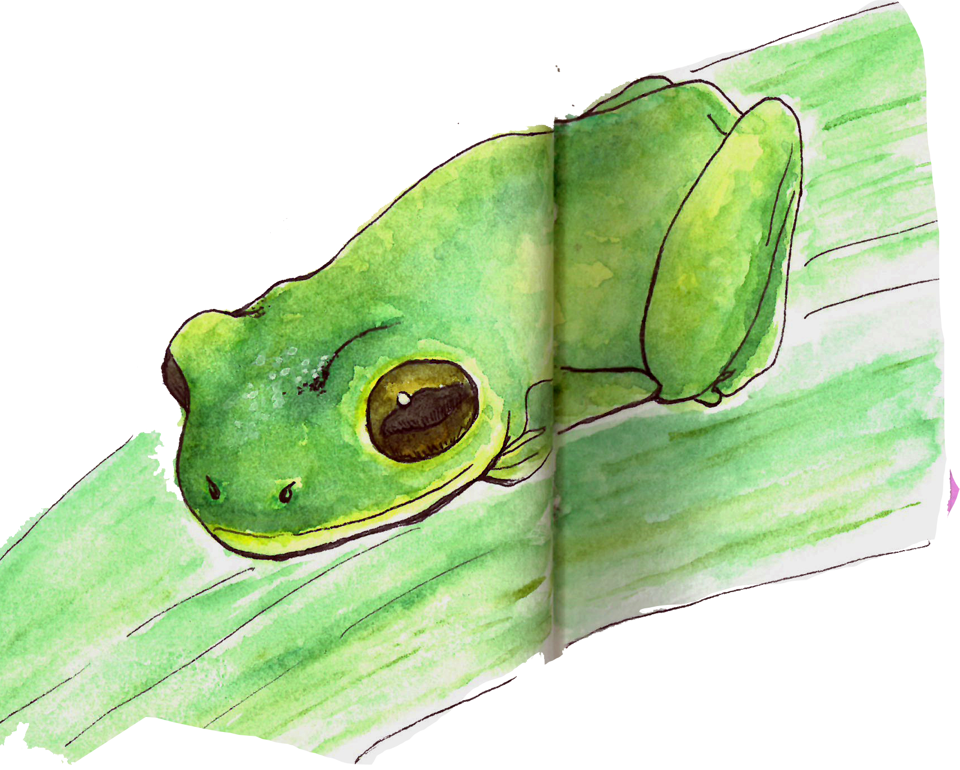
Camuflaje
Notes:
Camuflaje
La mejor defensa que tiene una planta o un animal para evitar que lo coman es pasar desapercibido.
Los anolis verdes pueden cambiar la tonalidad de su piel para que coincida con la de su entorno, y así lograr mimetizarse con el paisaje.
Las orquídeas monje tienen un patrón moteado que las hace difíciles de distinguir en el lecho del bosque, e incluso evita que los insectos herbívoros se alimenten de sus hojas.
Al igual que los anolis, el color de las ranas de árbol varía entre el verde y el gris, según el lugar en el que vivan. Esto las hace casi invisibles ante los hambrientos depredadores, sobre todo cuando se aplanan contra una superficie y se quedan muy quietas.
Estos animales y plantas utilizan colores análogos para esconderse en su entorno y mezclarse con el hábitat circundante.

Slide 12
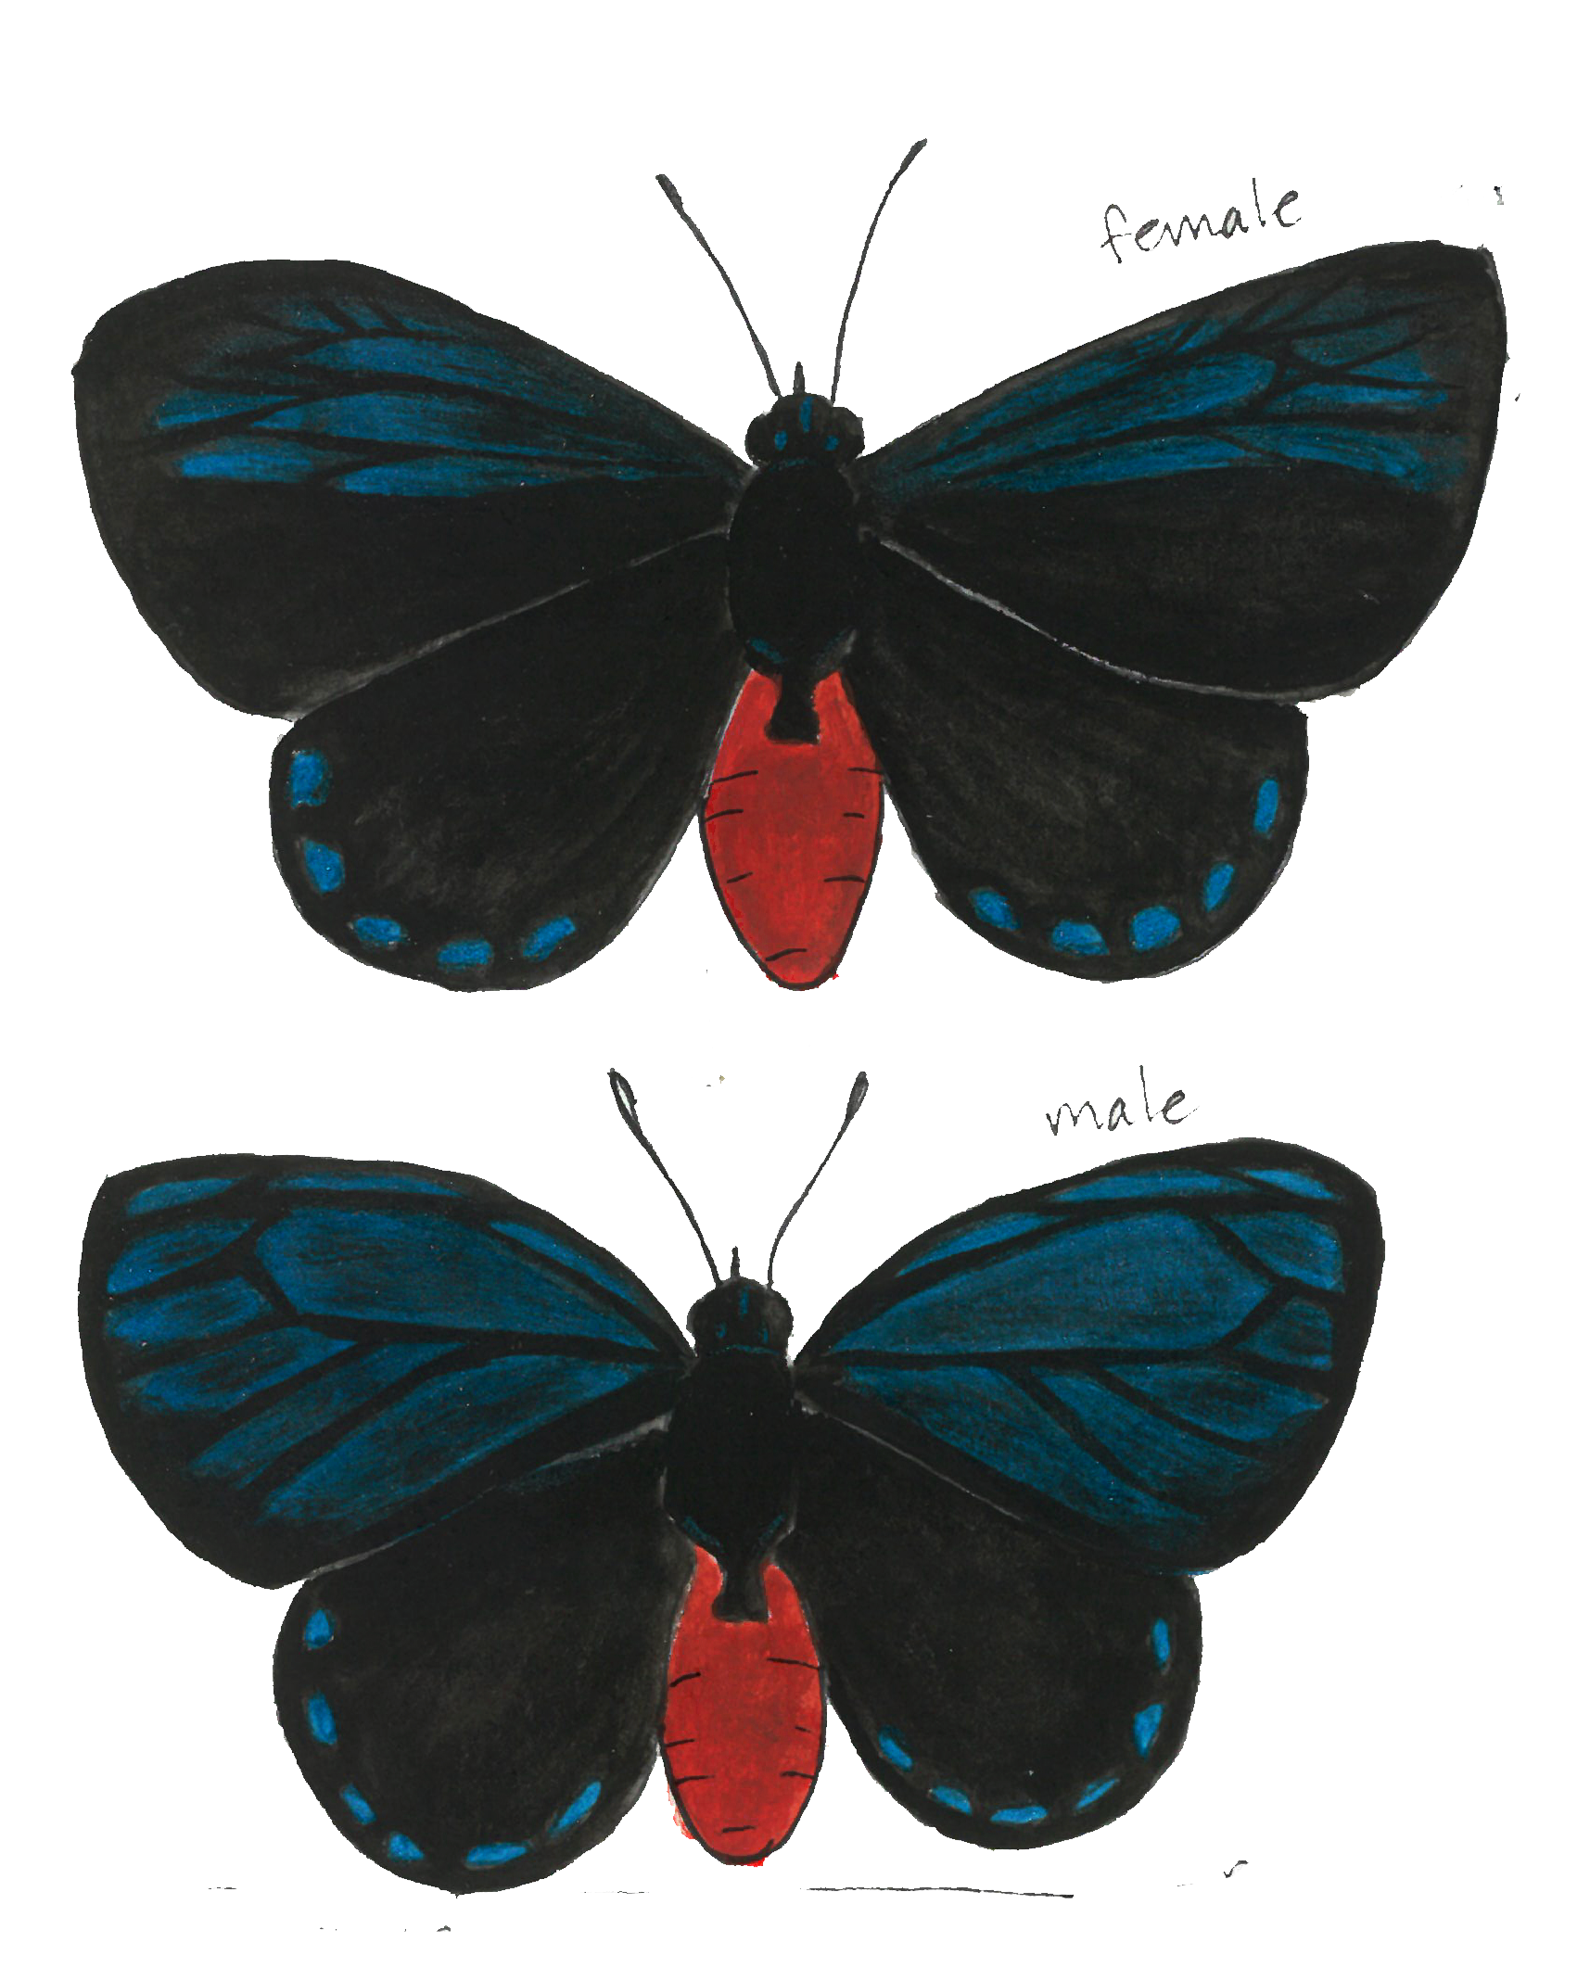
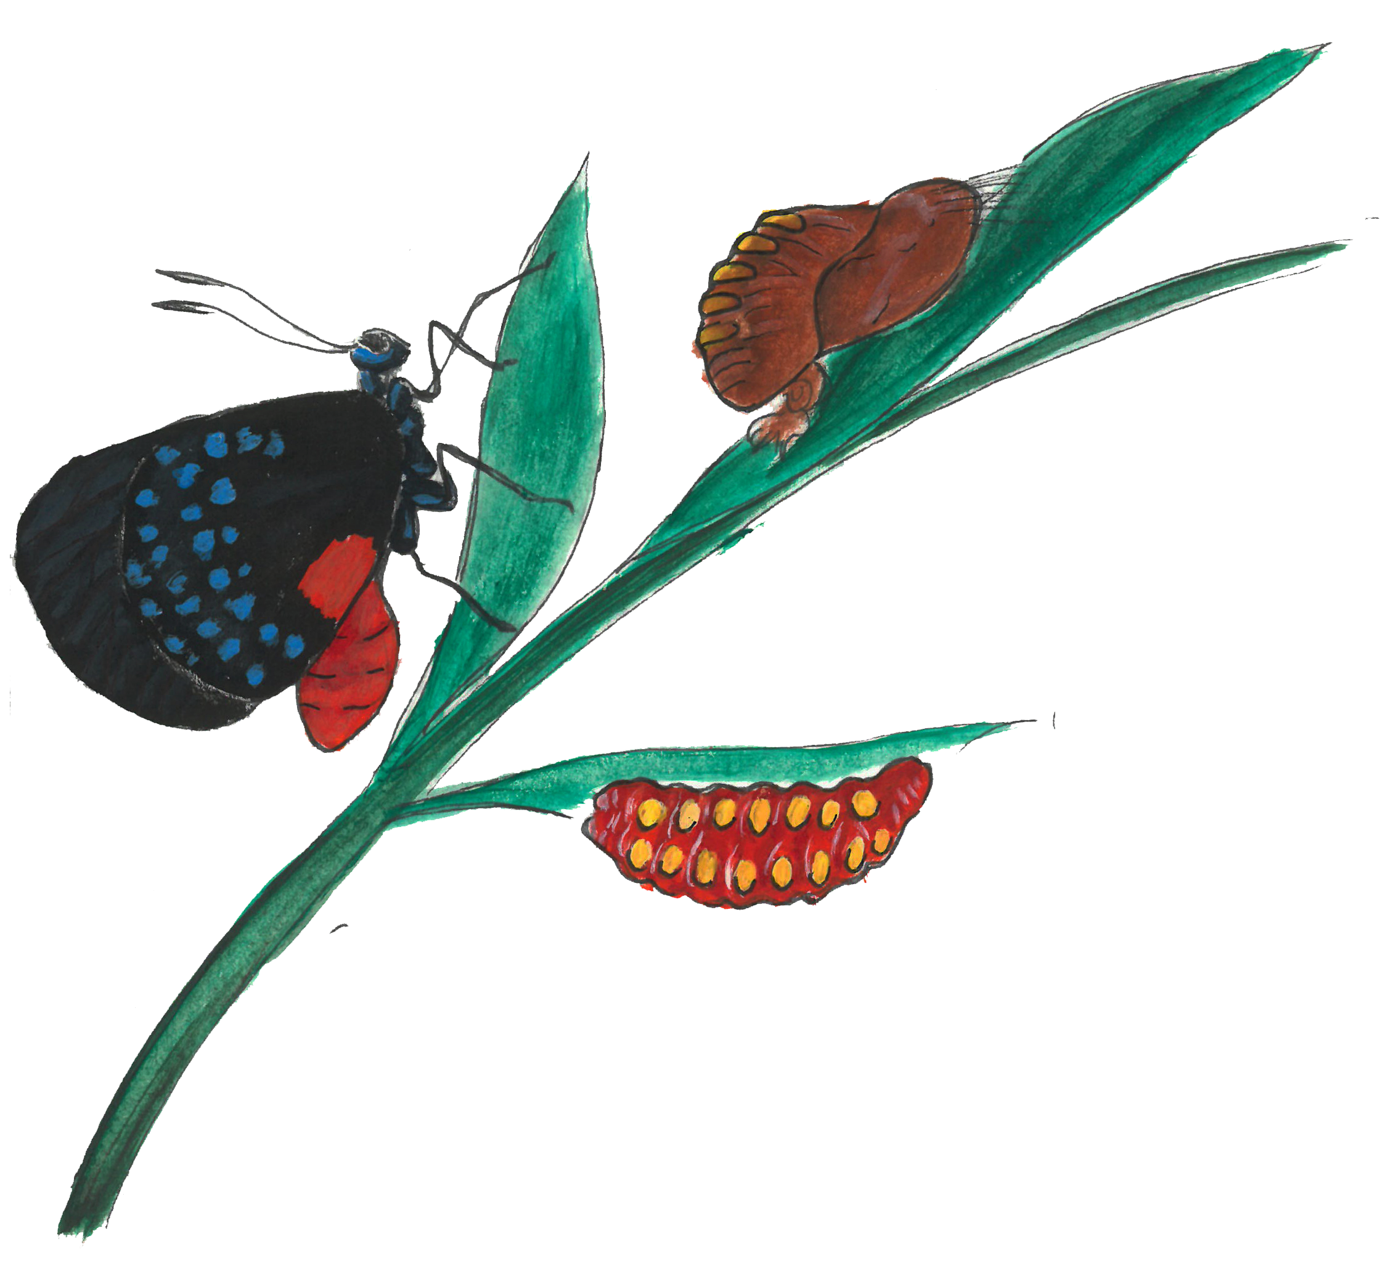
Defensa
Notes:
Defensa
En la naturaleza, el color también puede servir como advertencia de que no hay que acercarse.
Los tonos rojos y naranjas brillantes suelen ser indicios de que algo es venenoso.
Las mariposas Atala se alimentan de la planta venenosa zamia (Zamia integrifolia) cuando son orugas. El veneno que ingieren permanece en sus tejidos a lo largo de la metamorfosis y hasta la etapa adulta. Su color naranja brillante advierte a los posibles depredadores que estas orugas y mariposas pueden ser una última cena letal.
Las plantas recurren a los mismos métodos coloridos para mantener alejados a los animales. Los frutos del café son de color rojo brillante para ahuyentar a los mamíferos y atraer a las aves. Aunque nosotros podamos disfrutar de una buena taza de café, la cafeína es venenosa para otros mamíferos, y el rojo brillante de sus frutos los mantiene alejados de la planta.

Slide 13
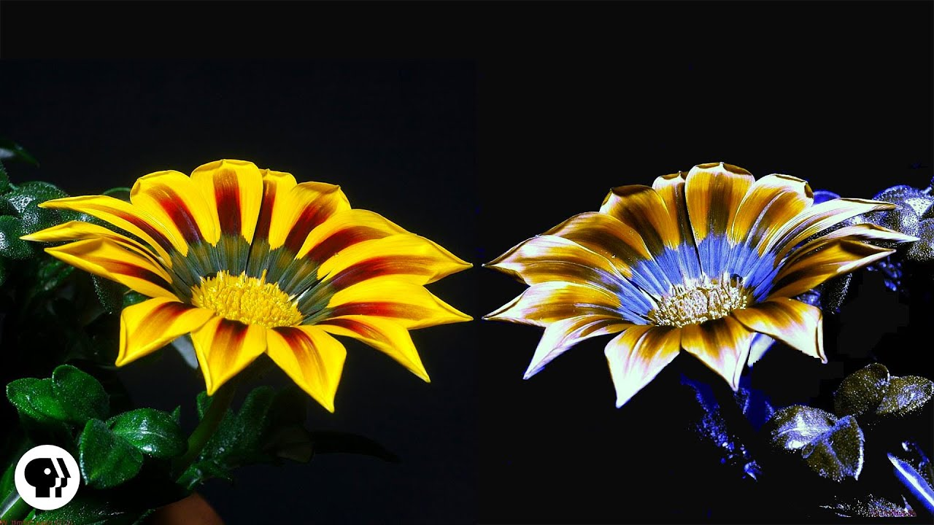
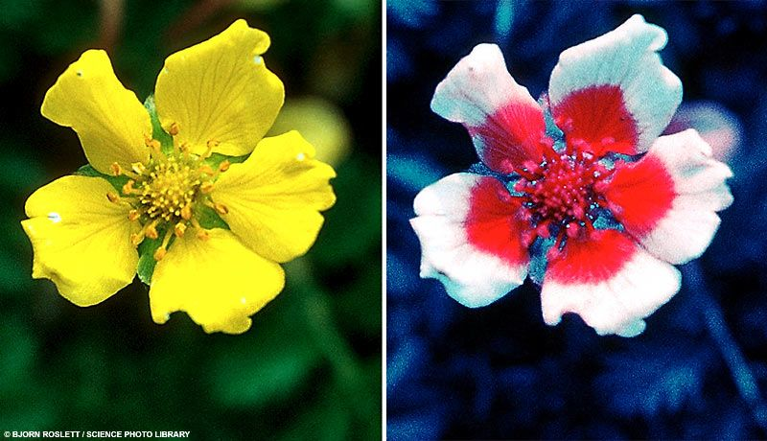
Notes:
¡Visión de abeja!
En muchas flores polinizadas por abejas, cerca del centro de cada pétalo hay una región que refleja la luz ultravioleta. Las abejas pueden ver este patrón ultravioleta contrastado, que las ayuda a guiarse hacia el centro de la flor.
Photo credit:
Bjorn Roslett / Science Photo Library
PBS

Slide 14
Tarea
Pon en práctica lo que has aprendido hoy sobre la teoría del color:
Crea tu propio círculo cromático.
Elige dos colores complementarios de tu círculo cromático.
Dibuja un objeto simple utilizando solo los dos colores que hayas elegido.
Escribe sobre tu experiencia.
Notes:
De tarea:
Haz tu propio círculo cromático con tus lápices de acuarela. Elige dos colores complementarios de tu círculo cromático. Dibuja un objeto simple (como una flor, una hoja o una fruta) utilizando solo los dos colores que hayas elegido.
Consigna de escritura: observa algún elemento de la naturaleza durante 5 minutos y escribe tres viñetas u oraciones breves sobre lo que has observado.
Intenta responder estas preguntas: ¿Cuántos colores puedes identificar? ¿Los colores se mezclan entre sí o hay contrastes marcados? ¿A qué te recuerdan estos colores?

Slide 15
Resumen:
Relacionar el color con tus sentimientos
Introducción a la teoría del color
Mezclando colores
El color en la naturaleza
Actividad de tarea

